Slide 1
基于在线旅游网站回复数据的民宿旅游
价值共创研究
小组成员：惠康欣、韩思雨、邓昕、林云婷

Slide 2
结果分析
基本回归结果
交互效应检验
Step1
Step2
Step3
Step4
稳健性检验
异质性分析

Slide 3
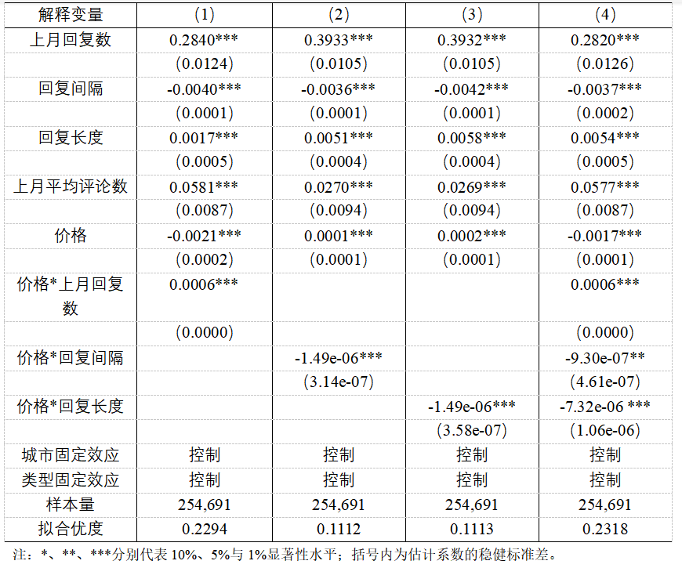
交互效应检验
(1)价格*上月回复数
(2)价格*回复间隔
(3)价格*回复长度

Slide 4
请老师批评指正
THANK YOU FOR WATCHING
小组成员：惠康欣、韩思雨、邓昕、林云婷

